Slide 1
Inverse matrix
20071050
오승재

Slide 2
Problem & Goal
AX = B 의 식에서 A의 역행렬 A⁻¹을 구한다.
구한 역행렬에 원래의 행렬을 곱했을 때 identity matrix가 나오는지 검사한다.

Slide 3
Algorithm
Matrix의 dimension 입력
Elements 입력
s(i)찾기
Normalizing
Scaled partial pivoting
Eliminate된 matrix출력
Pivoting
Elimination
Downward elimination
Original matrix출력
Upward
elimination
Identity matrix, A⁻¹출력
Pivot된 matrix출력
Normalizing
A⁻¹A=I 확인

Slide 4
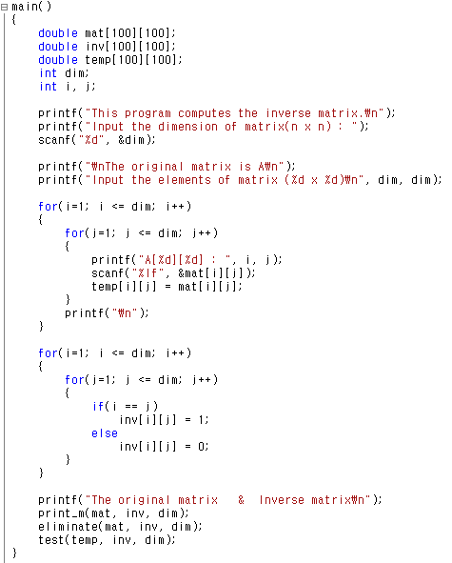
Code - main
함수 dimension 입력
Elements 입력

Slide 5
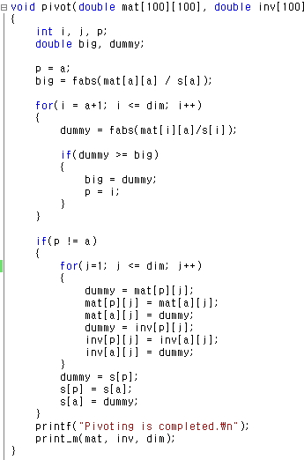
Code - pivot
Partial pivoting 수행

Slide 6
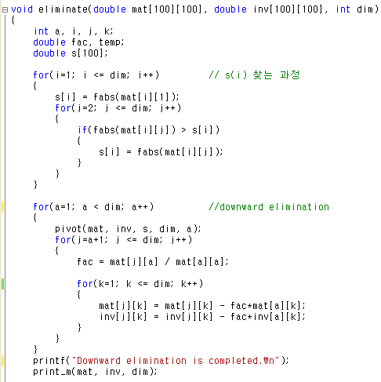
Code - elimination
각 행에서 가장 큰 수 s(i) 찾음
Downward elimination실행(pivot 실행)

Slide 7
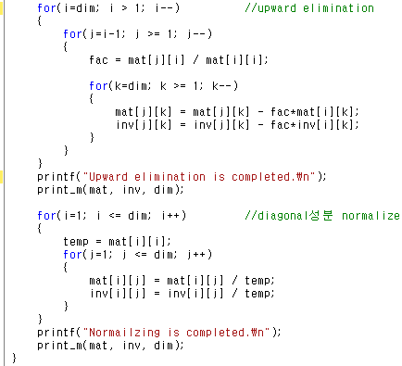
Code - elimination
Upward elimination 실행
Diagonal element normailzation

Slide 8
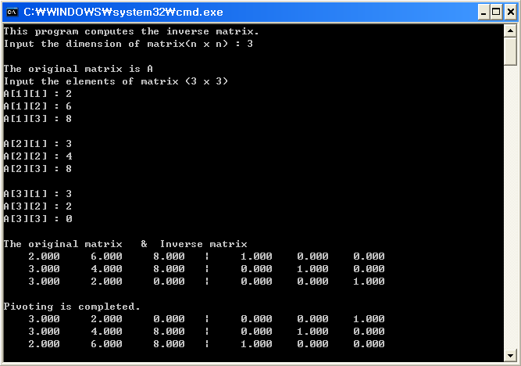
Operating the program

Slide 9
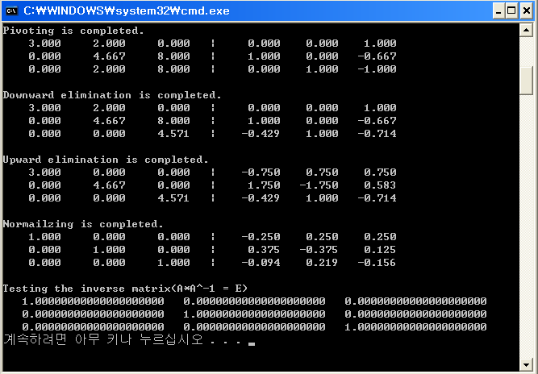
Operating the program

Slide 10
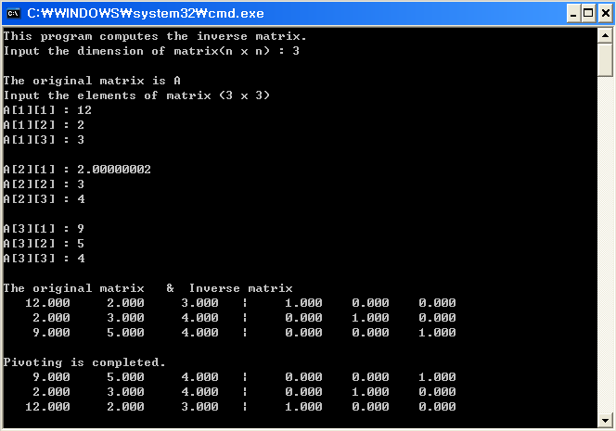
Operating the program

Slide 11
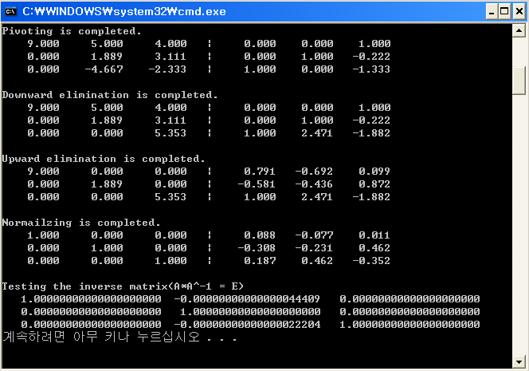
Operating the program

Slide 12
Operating the program

Slide 13
Result
오차 범위 ~ 10⁻¹⁵
Round-off error를 scaled partial pivoting으로 오차를 줄일 수 있었다.

